Slide 1
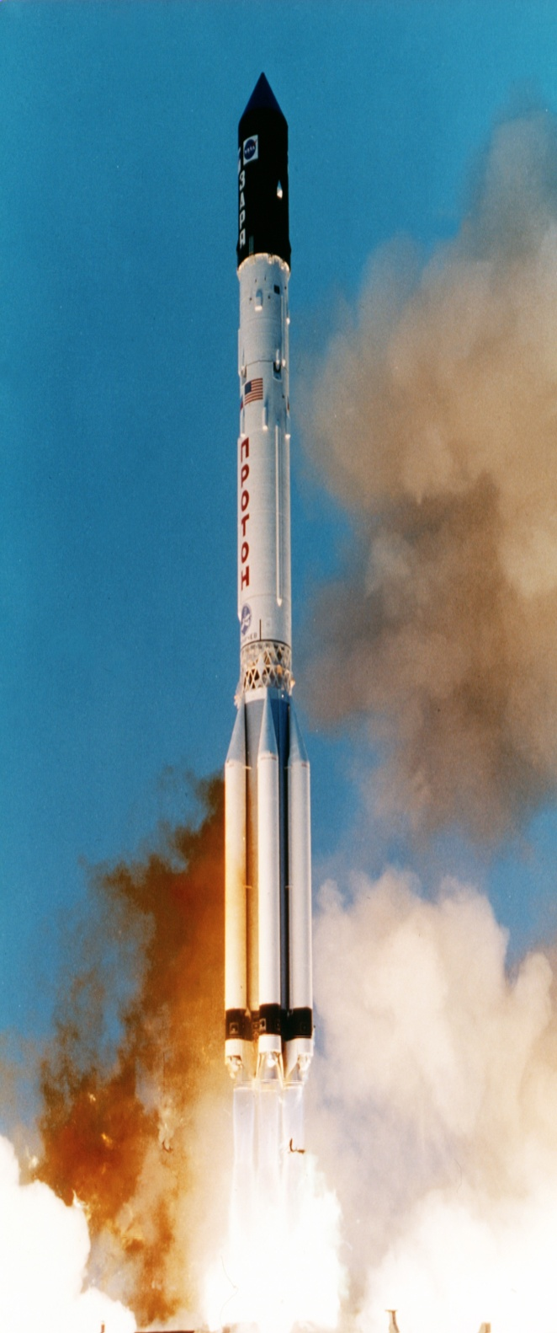
Розвиток космонавтики
Презентацію підготувала
учениця 10 класу
Диканської гімназії№2 Неділько Анжеліка Вчитель: Дзюба Л.С.

Slide 2
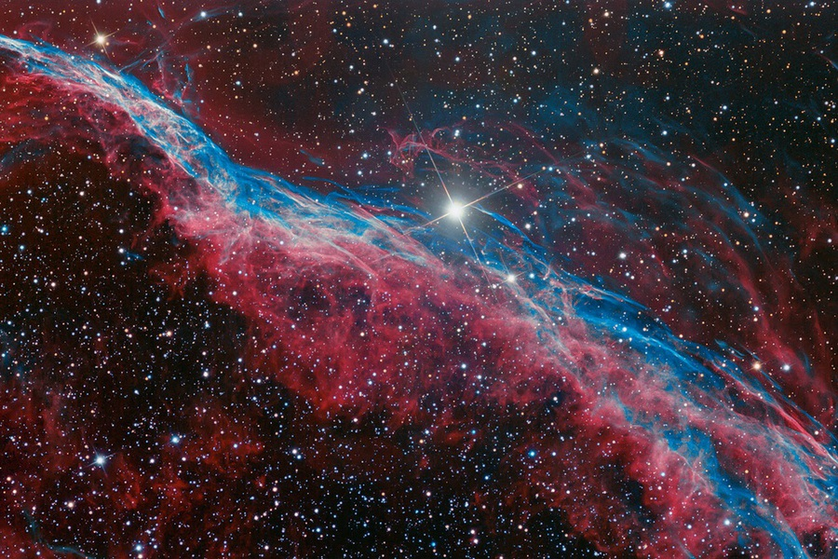
Космонавтика — величезний каталізатор науки і техніки, що став за короткий строк одним із головних рушіїв світового науково-технічного прогресу. Вона стимулює розвиток електроніки, матеріалознавства, машинобудування, обчислювальної техніки, енергетики і багатьох інших галузей.

Slide 3
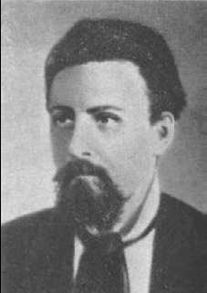
Початки. Ідеї та концептуальні проекти.
1881 року Микола Іванович Кибальчич— винахідник і революціонер-народник українського походження запропонував схему першого у світі реактивного літального апарату. В проекті Кибальчич обґрунтував вибір робочого тіла і джерела енергії апарата, висунув ідею про можливість застосування броньованого пороху для реактивного двигуна і про необхідність забезпечення програмованого режиму горіння пороху, розробив пристрої для подачі палива і регулювання, способи запалювання. Подачу порохових шашок в камеру згорання Кибальчич планував забезпечувати за допомогою автоматичних годинникових механізмів.

Slide 4
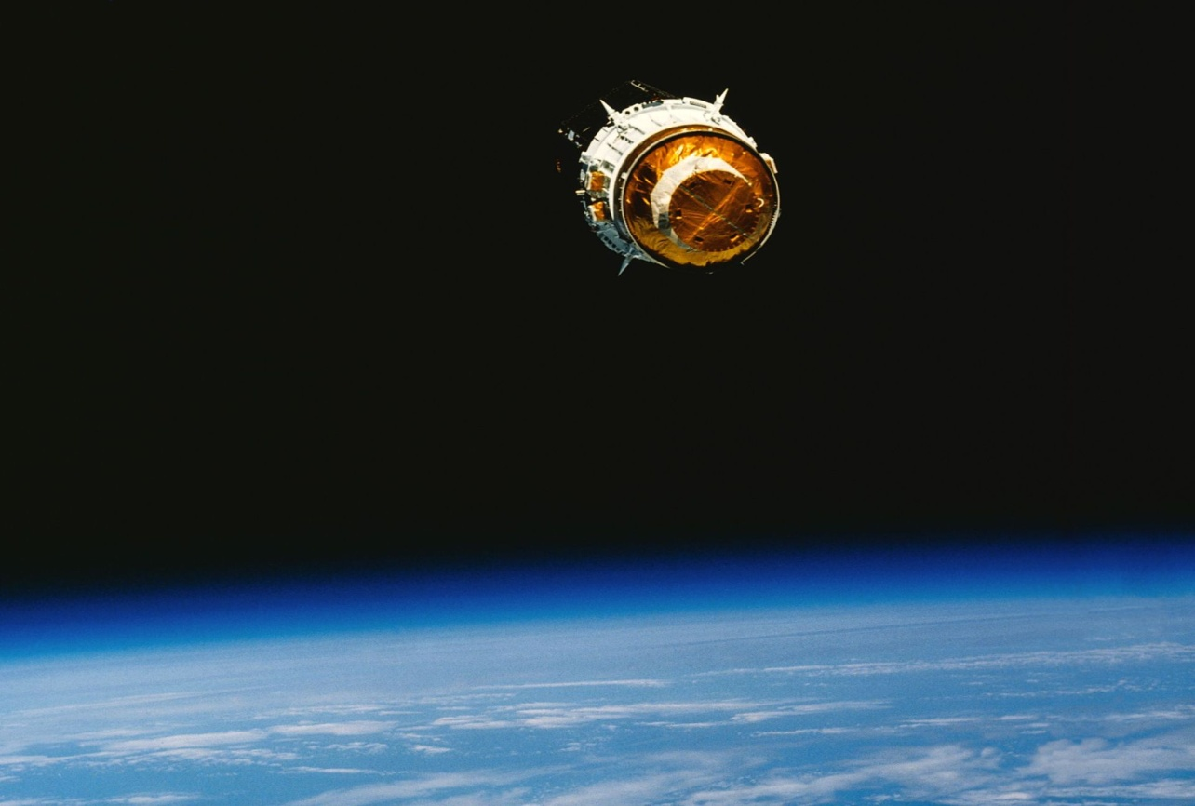
Досліджуючи питання щодо стійкості польоту, Кибальчич відмітив, що стабілізувати апарат можна відповідним розподілом мас і за допомогою крил-стабілізаторів. В проекті досліджене питання про гальмування апарата при спуску. В кінці пояснювальної записки Кибальчич виказав думку про те, що успіх у вирішенні проблеми залежить від вибору співвідношення між масою корисного вантажу, габаритами порохових шашок і геометричними розмірами камери згорання двигунів. Страчений за замах на імператора Олександра II.

Slide 5
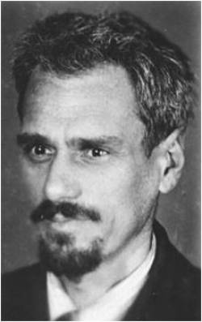
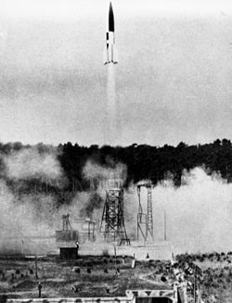
1903 року російський учений Ціолковський Костянтин Едуардович висунув ідею про використання ракет для космічних польотів. Він у загальних рисах (на рівні концептуальних рішень) спроектував ракету для міжпланетних сполучень.

Slide 6
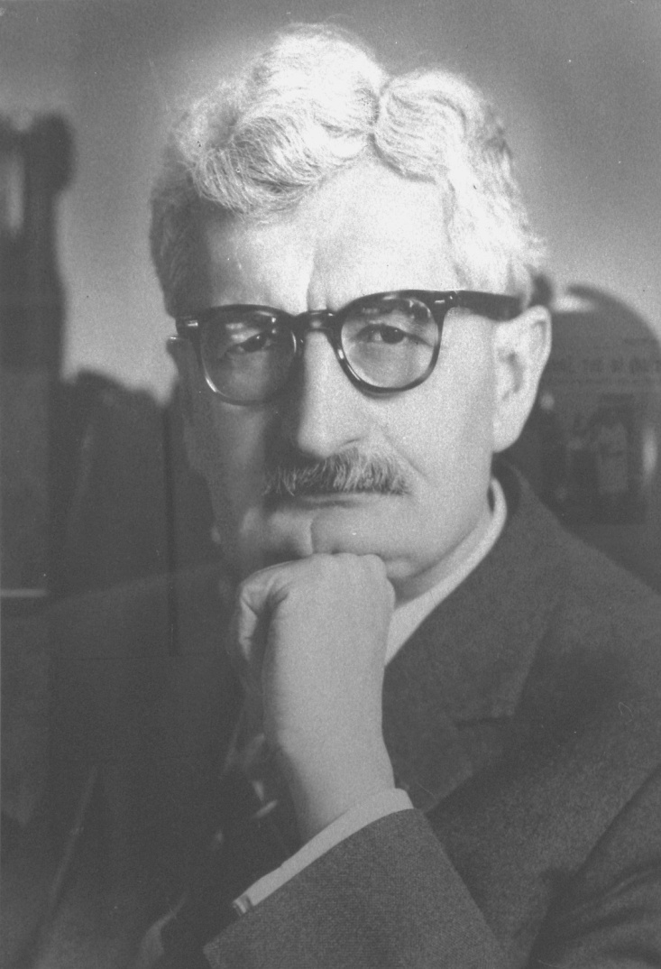
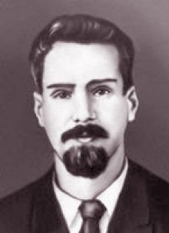
Німецький учений Герман Оберт у 1920-ті роки також виклав принципи міжпланетного польоту.
Український вчений-винахідник Кондратюк Юрій Васильович у січні 1929 року в Новосибірську за власний кошт випустив книгу «Завоювання міжпланетних просторів».

Slide 7
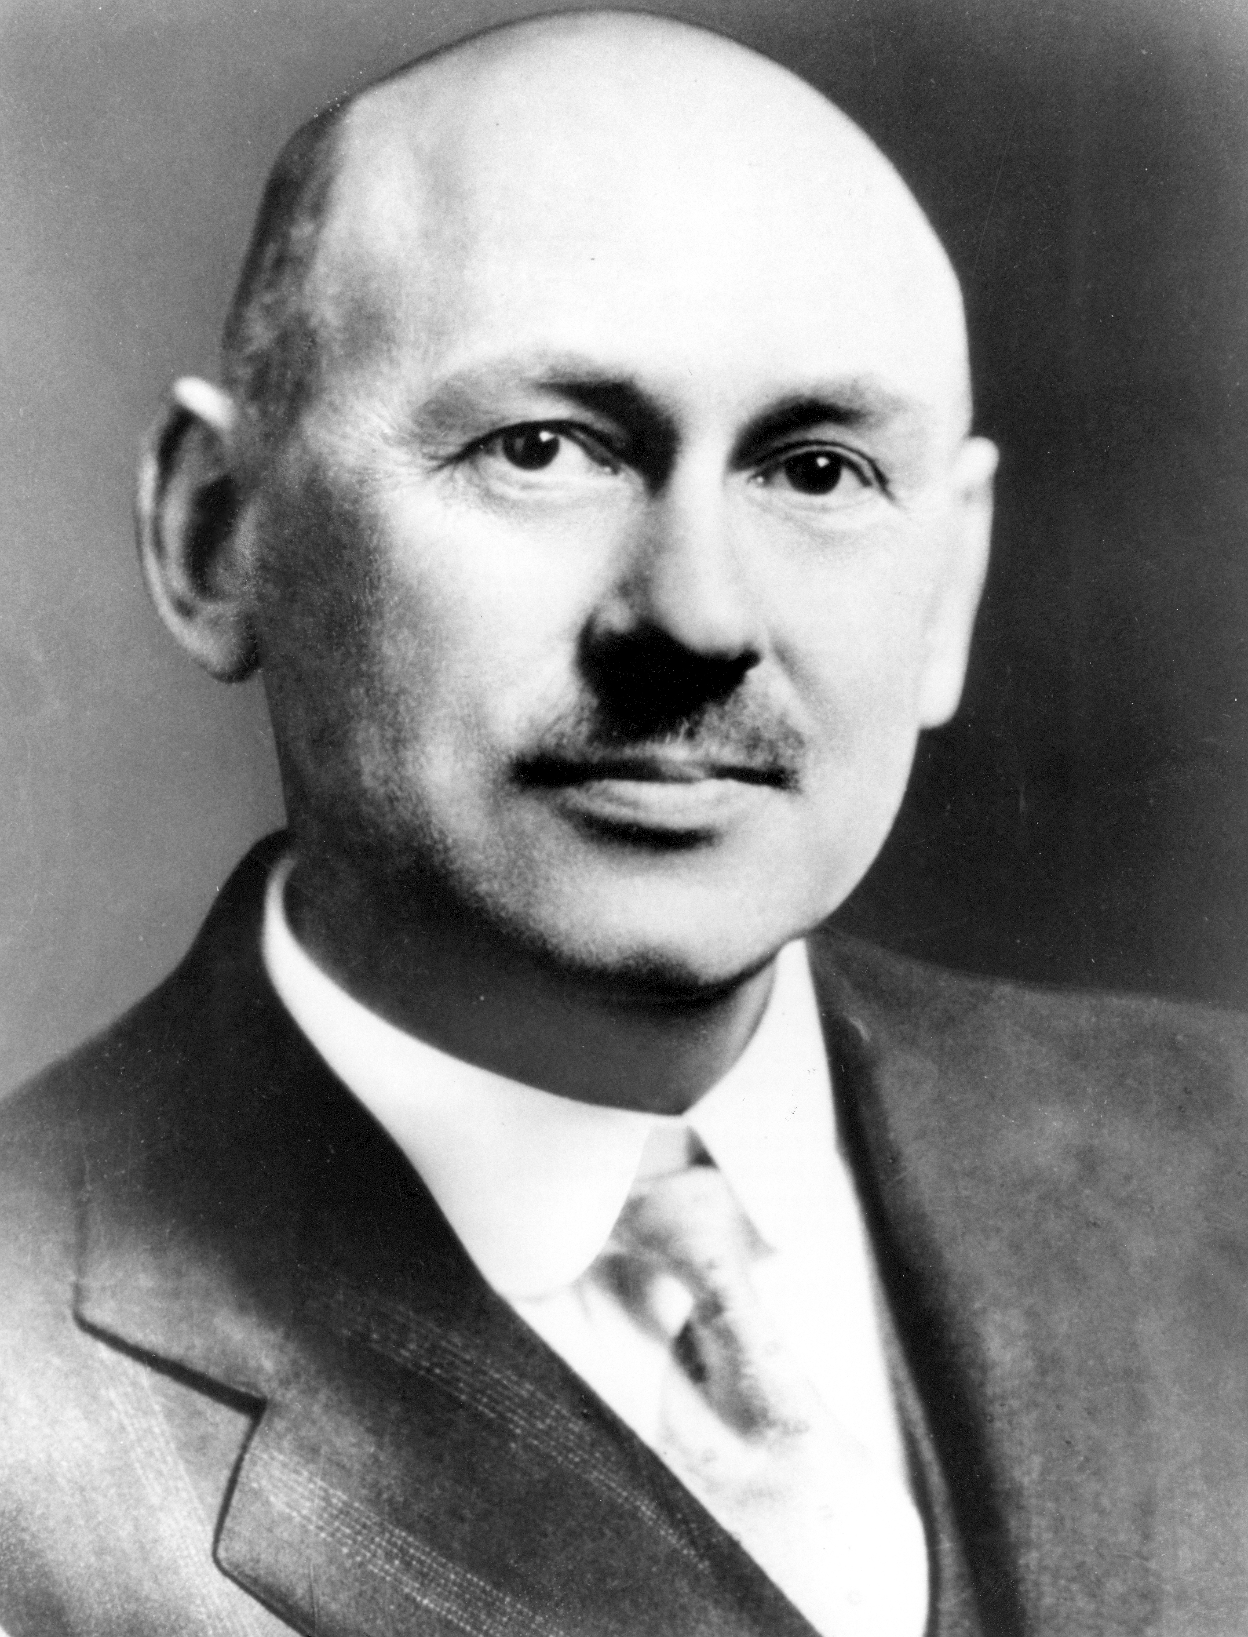
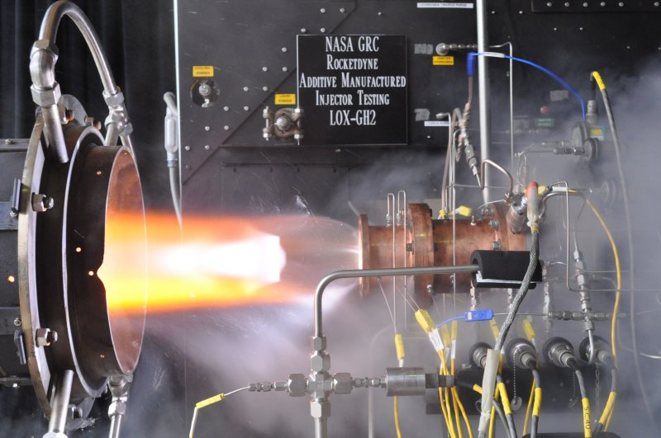
Практична космонавтика
Американський учений Роберт Годдард 1923 року почав розробку рідинного ракетного двигуна і до кінця 1925 року створив працюючий прототип. 16 березня 1926 року він запустив першу рідинну ракету, паливом для якої були бензин та рідкий кисень.

Slide 8
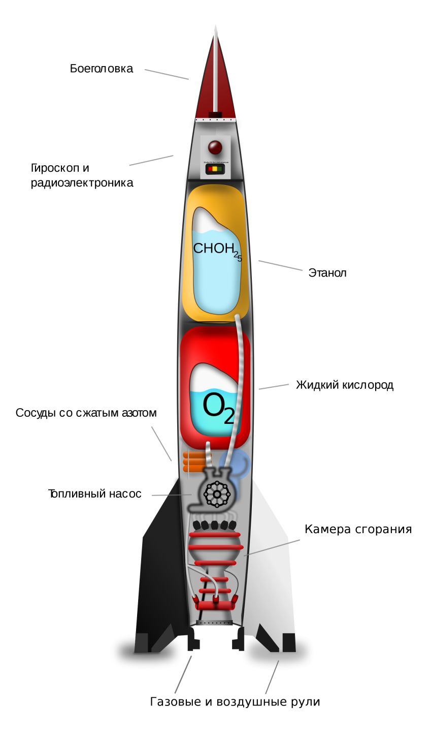
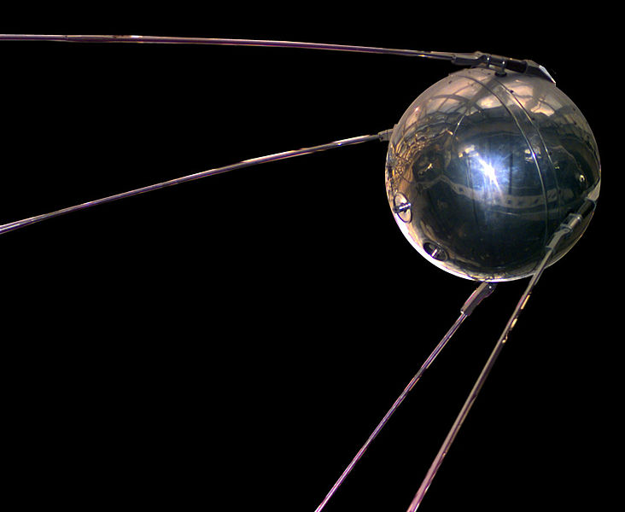
Перші експериментальні суборбітальні космічні польоти відбувались при запусках німецької ракети Фау-2 1944 року. Практичне освоєнню космічного простору почалось 4жовтня1957 року запуском першого штучного супутника Землі в Радянському Союзі.

Slide 9
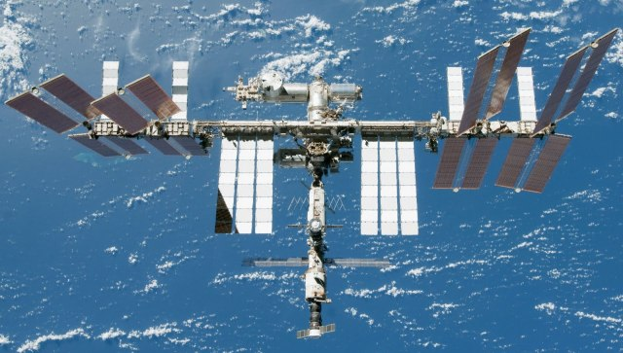
Перші роки розвитку космонавтики характеризувалися не співпрацею, а гострою конкуренцією між державами (так звані Космічні перегони). Міжнародна співпраця почала інтенсивно розвиватися тільки на початку двотисячних років, найперше, завдяки спільній побудові Міжнародної космічної станції і дослідженням на її борту.

Slide 10
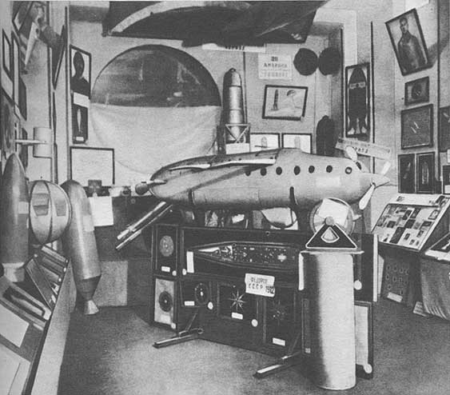
У Німеччині подібні роботи здійснювало Німецьке товариство міжпланетних повідомлень (VfR). 14 березня 1931 року член VfR Йоханнес Вінклер здійснив перший у Європі вдалий запуск рідинної ракети. У VfR працював і Вернер фон Браун, який з грудня 1932 року почав розробку ракетних двигунів на артилерійському полігоні німецької армії в Куммерсдорфі. Після приходу нацистів до влади в Німеччині були виділені кошти на розробку ракетної зброї, і навесні 1936 року була схвалена програма будівництва ракетного центру в Пенемюнде, технічним директором якого призначили фон Брауна. У центрі розробили балістичну ракету А-4 з дальністю польоту 320 км. Під час Другої світової війни 3 жовтня 1942 року відбувся перший успішний запуск цієї ракети, а 1944 року почалося її бойове застосування під назвою V-2.

Slide 11
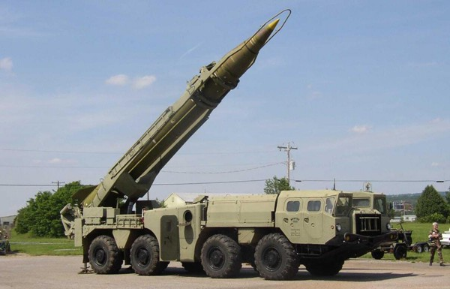
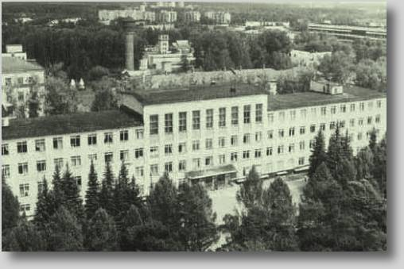
Військове застосування V-2 продемонструвало величезні можливості ракетної техніки, і найпотужніші повоєнні держави — США і СРСР — також почали розробку балістичних ракет.
Для створення ядерної зброї і засобів її доставки 13 травня 1946 року Рада Міністрів СРСР прийняла постанову про розгортання масштабної роботи з розвитку вітчизняного ракетобудування. Відповідно до цієї постанови був створений Науково-дослідний інститут артилерійського і реактивного озброєння№ 4.

Slide 12
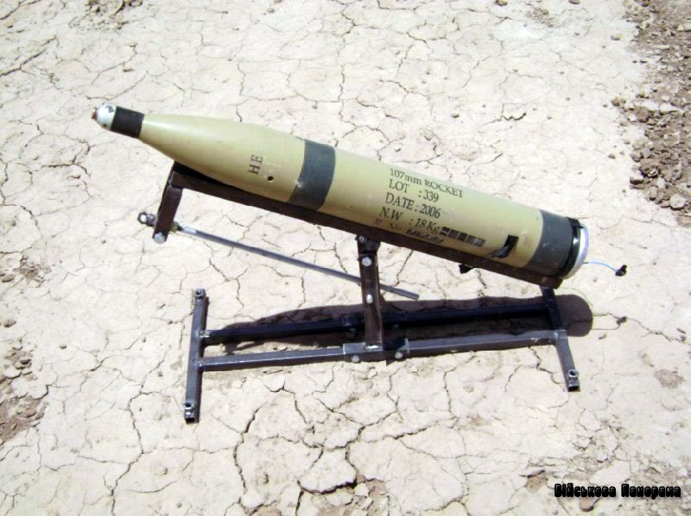
Начальником інституту призначили генерала О. І. Нестеренко, його заступником за спеціальністю «Рідинні балістичні ракети» — полковник М. К. Тихонравов, соратник С. П. Корольова у ГВРР і РНДІ. Михайло Клавдійович Тихонравов був відомий як творець першої рідинної ракети, що стартувала в Нахабіно 17 серпня 1933 року. Він же 1945 року очолив проект підйому двох космонавтів на висоту 200 кілометрів за допомогою ракети типу «Фау-2» і керованої ракетної кабіни. Проект підтримала Академія наук і схвалив Сталін. Проте у важкі повоєнні роки керівництву військової галузі було не до космічних проектів, які сприймалися як фантастика, що заважає виконанню головного завдання зі створення «далекобійних ракет».

Slide 13
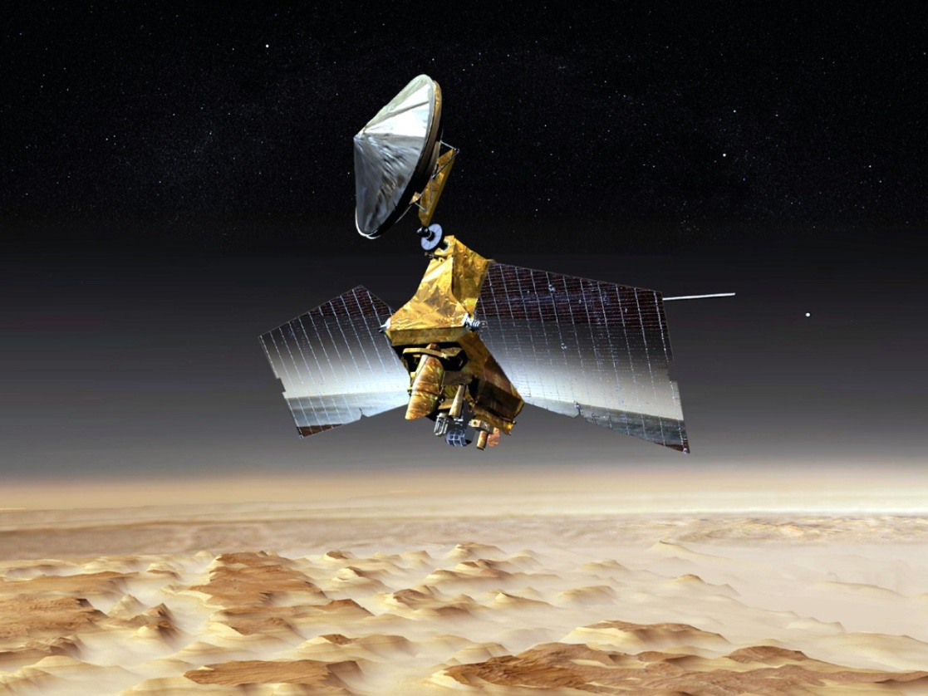
Досліджуючи перспективи розвитку ракет, створюваних за класичною послідовною схемою, М. К. Тихонравов дійшов висновку непридатності їх для міжконтинентальних відстаней. Дослідження, виконані під керівництвом Тихонравова, показали, що пакетна схема з ракет, створених в КБ Корольова, забезпечить швидкість вчетверо більшу, ніж можлива при звичайному компонуванні. Впровадженням «пакетної схеми» група Тихонравова наблизила здійснення своєї заповітної мрії про вихід людини у космічний простір. В ініціативному порядку тривали дослідження проблем, пов'язаних із запуском і поверненням на Землю ШСЗ.

Slide 14
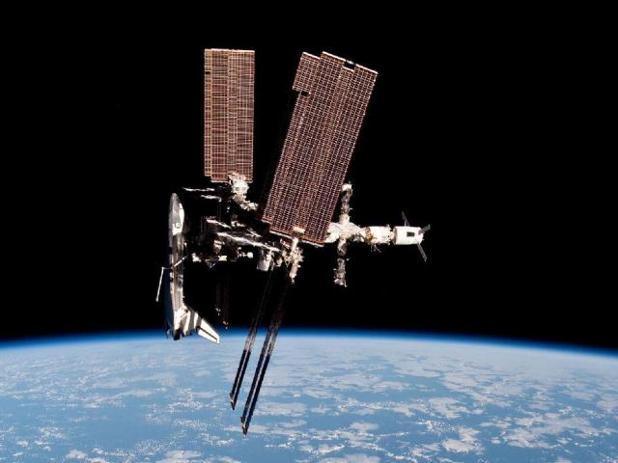
16 вересня 1953 року на замовлення ОКБ Корольова в НДІ-4 почали першу науково-дослідну роботу з космічної тематики «Дослідження з питання створення першого штучного супутника Землі». Група Тихонравова, що мала солідний доробок з цієї теми, виконала її оперативно.
1956 року М. К. Тихонравова з частиною своїх співробітників переводиться з НДІ-4 в ОКБ Корольова начальником відділу з проектування супутників. За його безпосередньої участі створюються перші ШСЗ, пілотовані кораблі, проекти перших автоматичних міжпланетних і місячних апаратів.

Slide 15
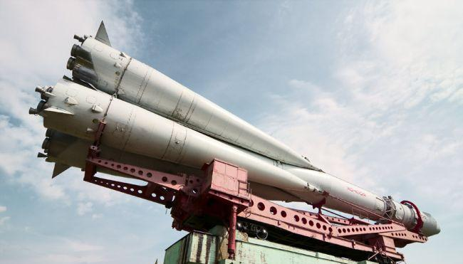
Найважливіші етапи освоєння космосу
1957 року під керівництвом Корольова створено першу у світі міжконтинентальну балістичну ракету Р-7, яка того ж року була використана для запуску першого у світі штучного супутника Землі.

Slide 16
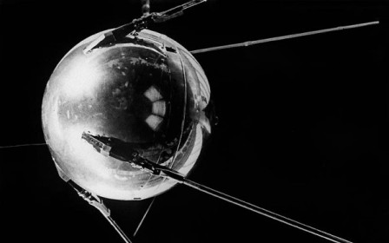
4 жовтня 1957 — запущено перший штучний супутник Землі «Супутник-1». (СРСР).

Slide 17
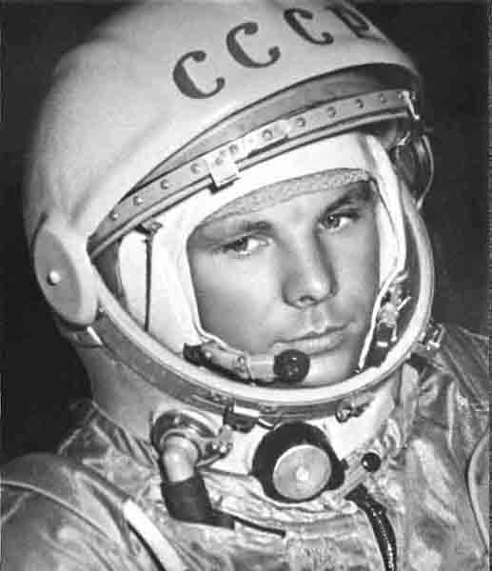
12 квітня 1961 — здійснено перший політ людини у космос (Ю. Гагарін) на кораблі «Восток-1». (СРСР).

Slide 18
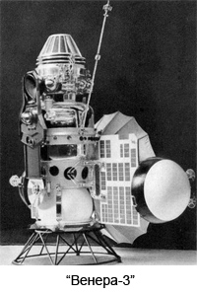
1 березня 1966 — станція «Венера-3» вперше досягла поверхні Венери, куди доставила вимпел СРСР. Це був перший у світі переліт космічного апарата з Землі на іншу планету. (СРСР).

Slide 19
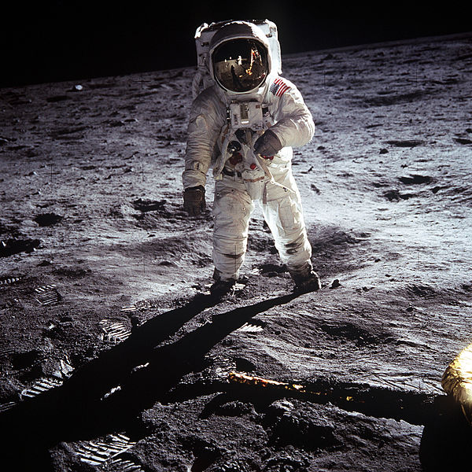
21 липня 1969 — перша висадка людини на Місяць (Н. Армстронг) в рамках місячної експедиції корабля «Аполлон-11», що доставив на Землю, серед іншого і перші проби місячного ґрунту. (США).

Slide 20
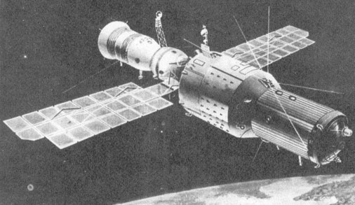
19 квітня 1971 — запущено першу орбітальну станцію «Салют-1». (СРСР).

Slide 21
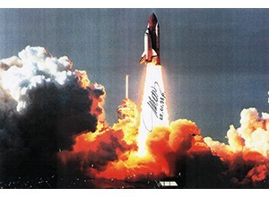
12 квітня 1981 — перший політ першого багаторазового транспортного космічного корабля «Колумбія». (США).

Slide 22
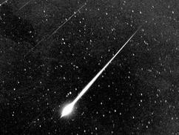
15 січня 2006 — станція «Стардаст» доставила на Землю зразки комети Вільда 2. (США).

Slide 23
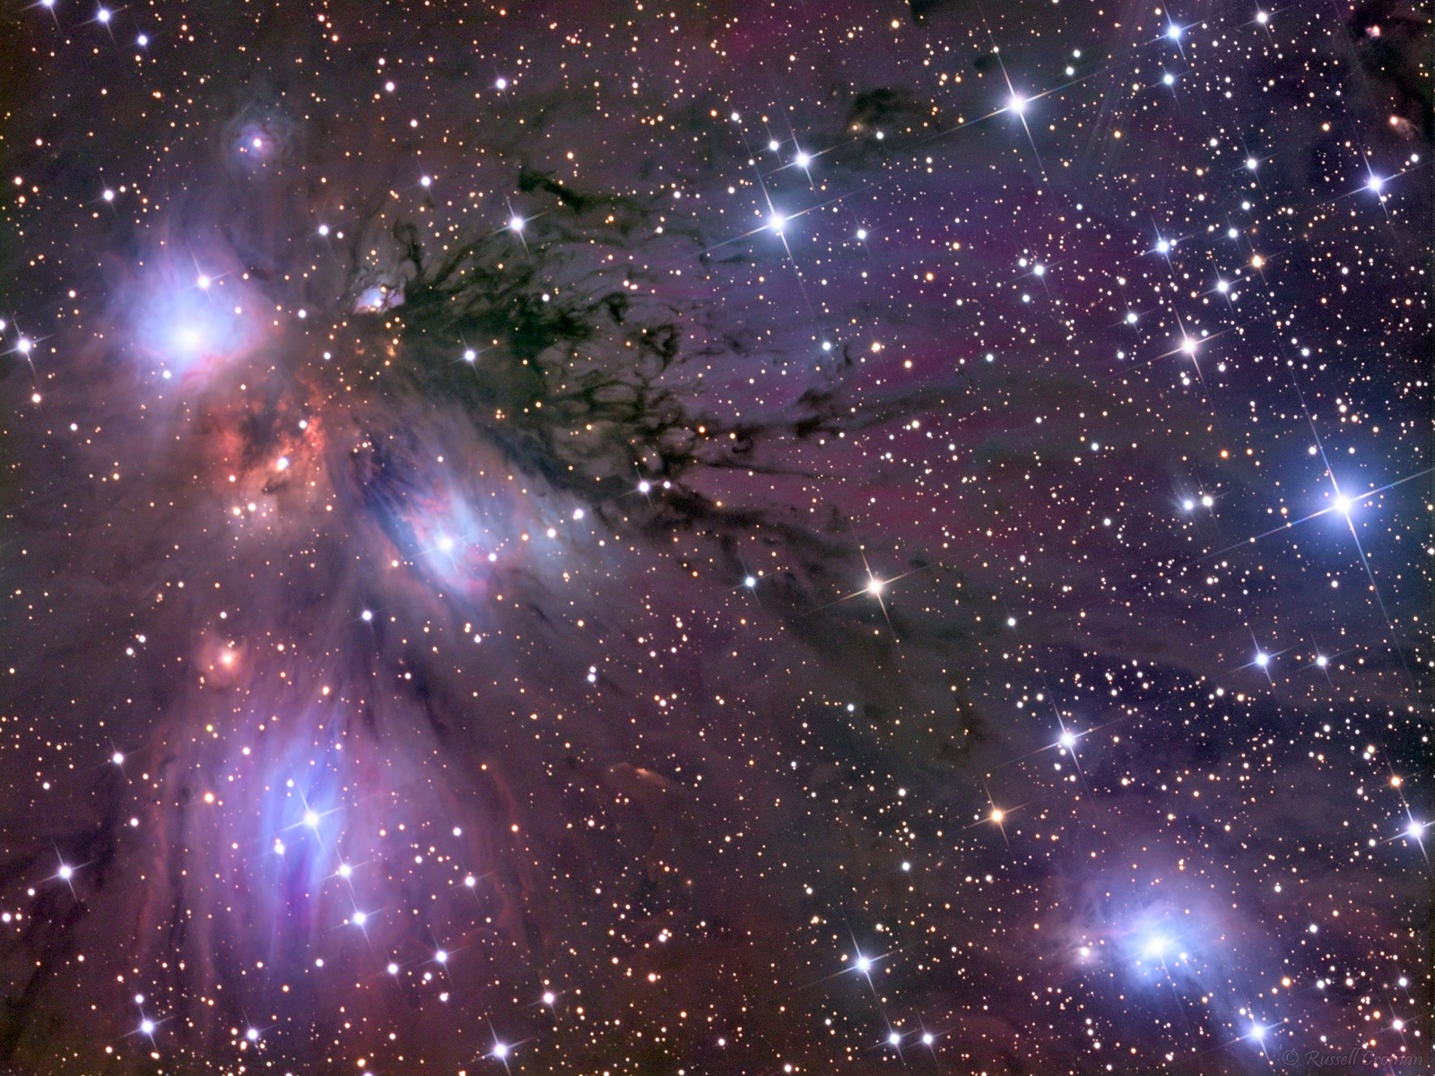
Дякую за увага!

